Slide 1
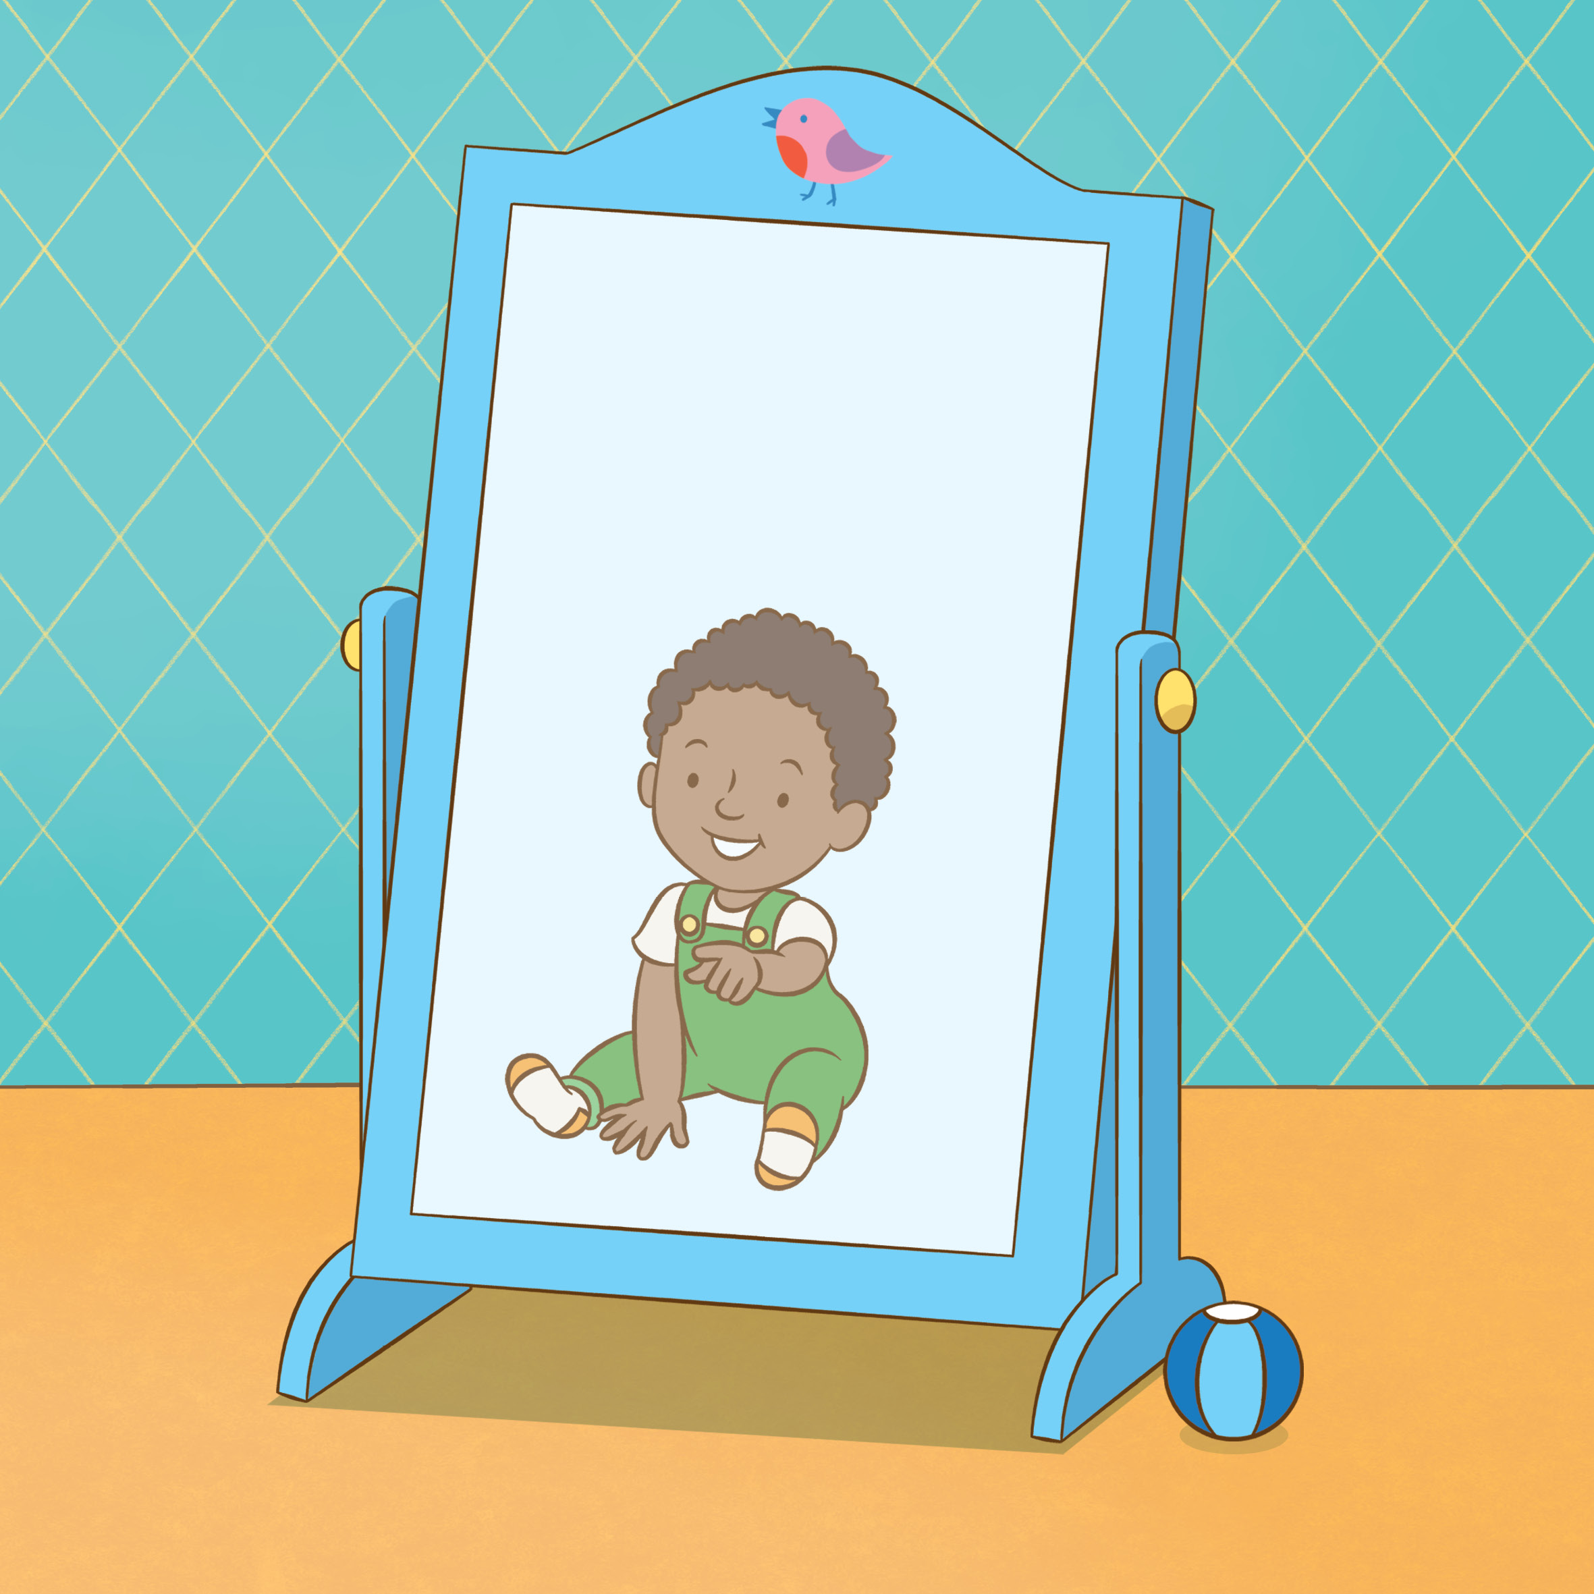
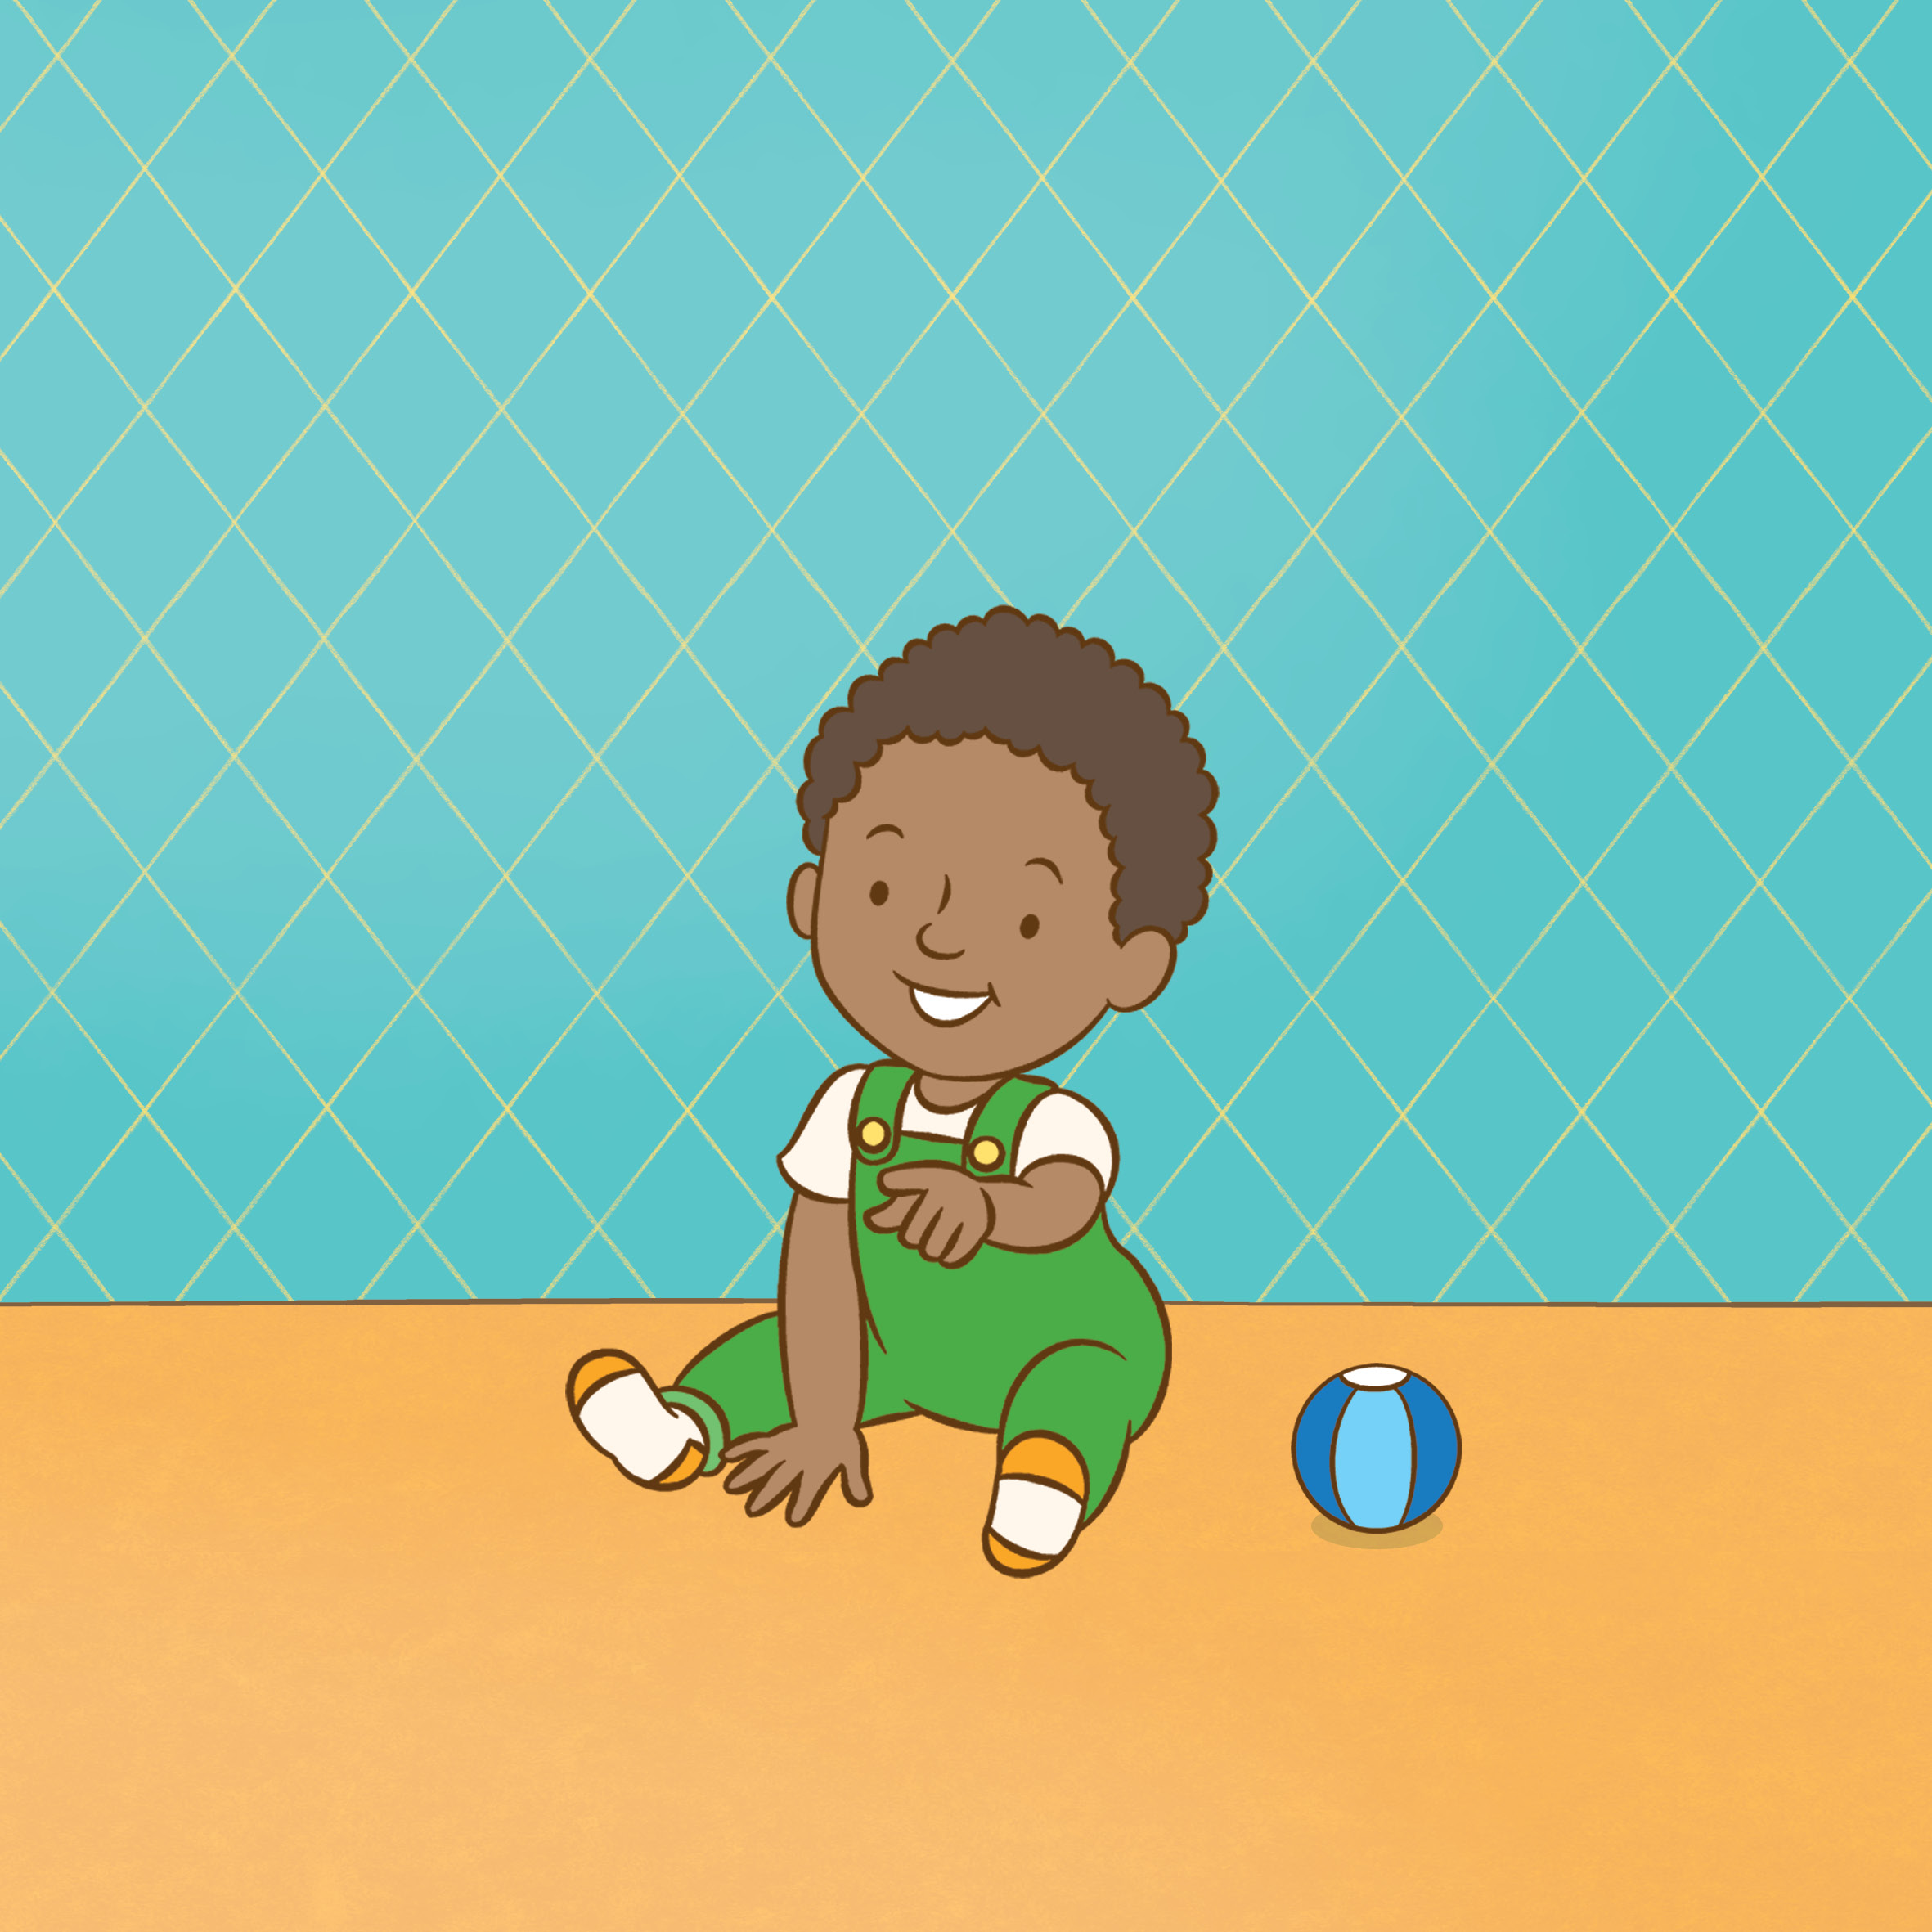
那是谁？
Natalie Hinrichsen | Tamsin Hinrichsen | Chisanga Mukuka | Georgia Demertzis

Slide 2
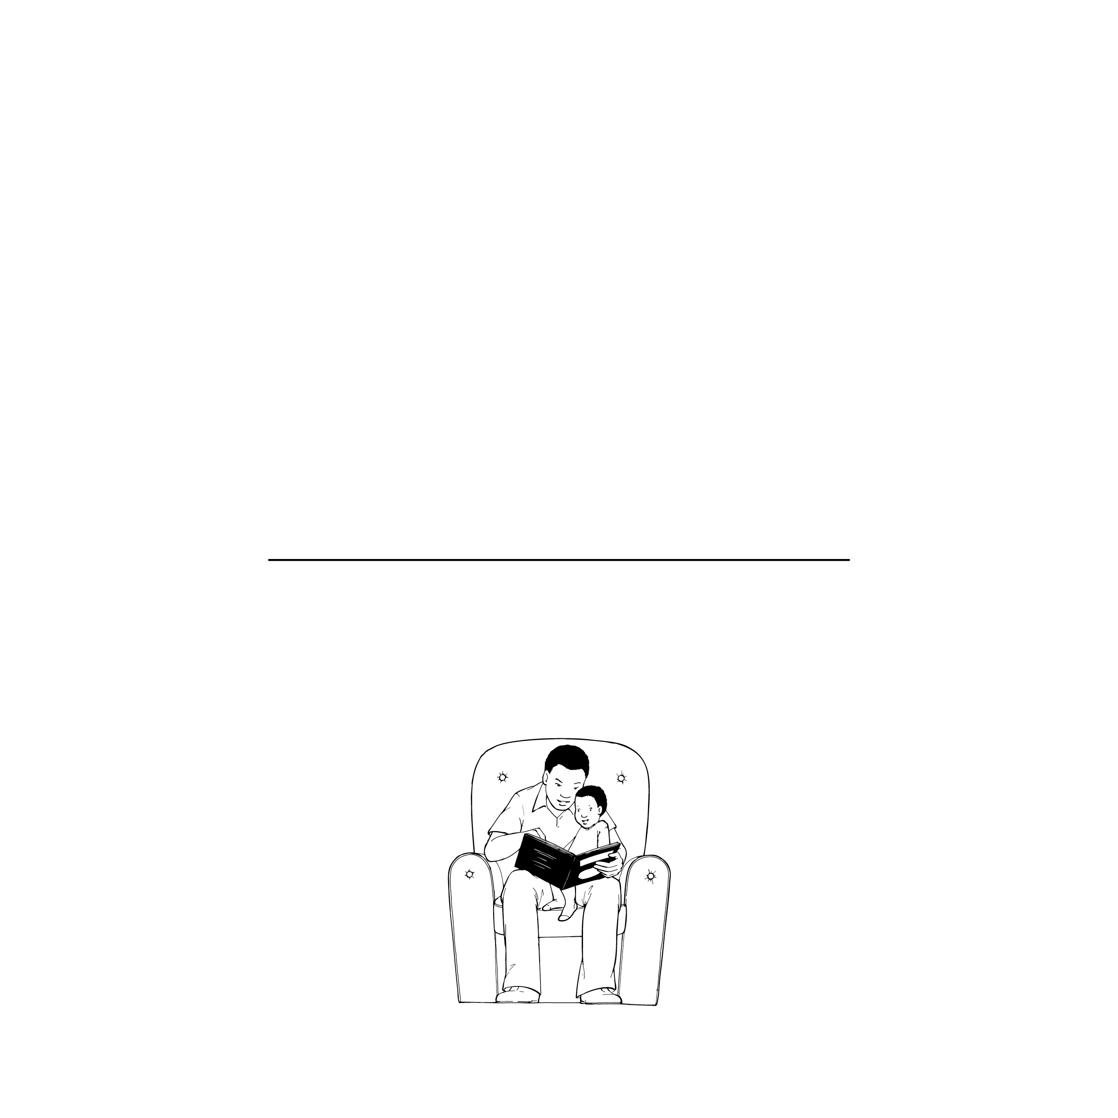
那是谁？
这本书属于

Slide 3


Slide 4

那是谁？
Natalie Hinrichsen | Tamsin Hinrichsen | Chisanga Mukuka | Georgia Demertzis

Slide 5
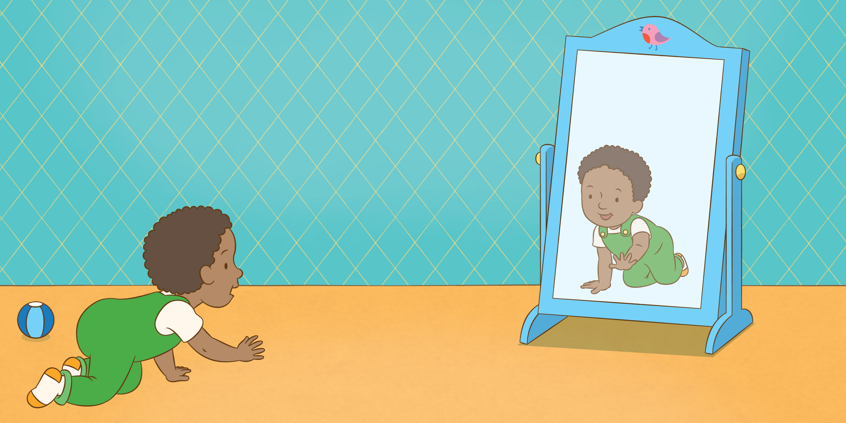
那是谁？

Slide 6
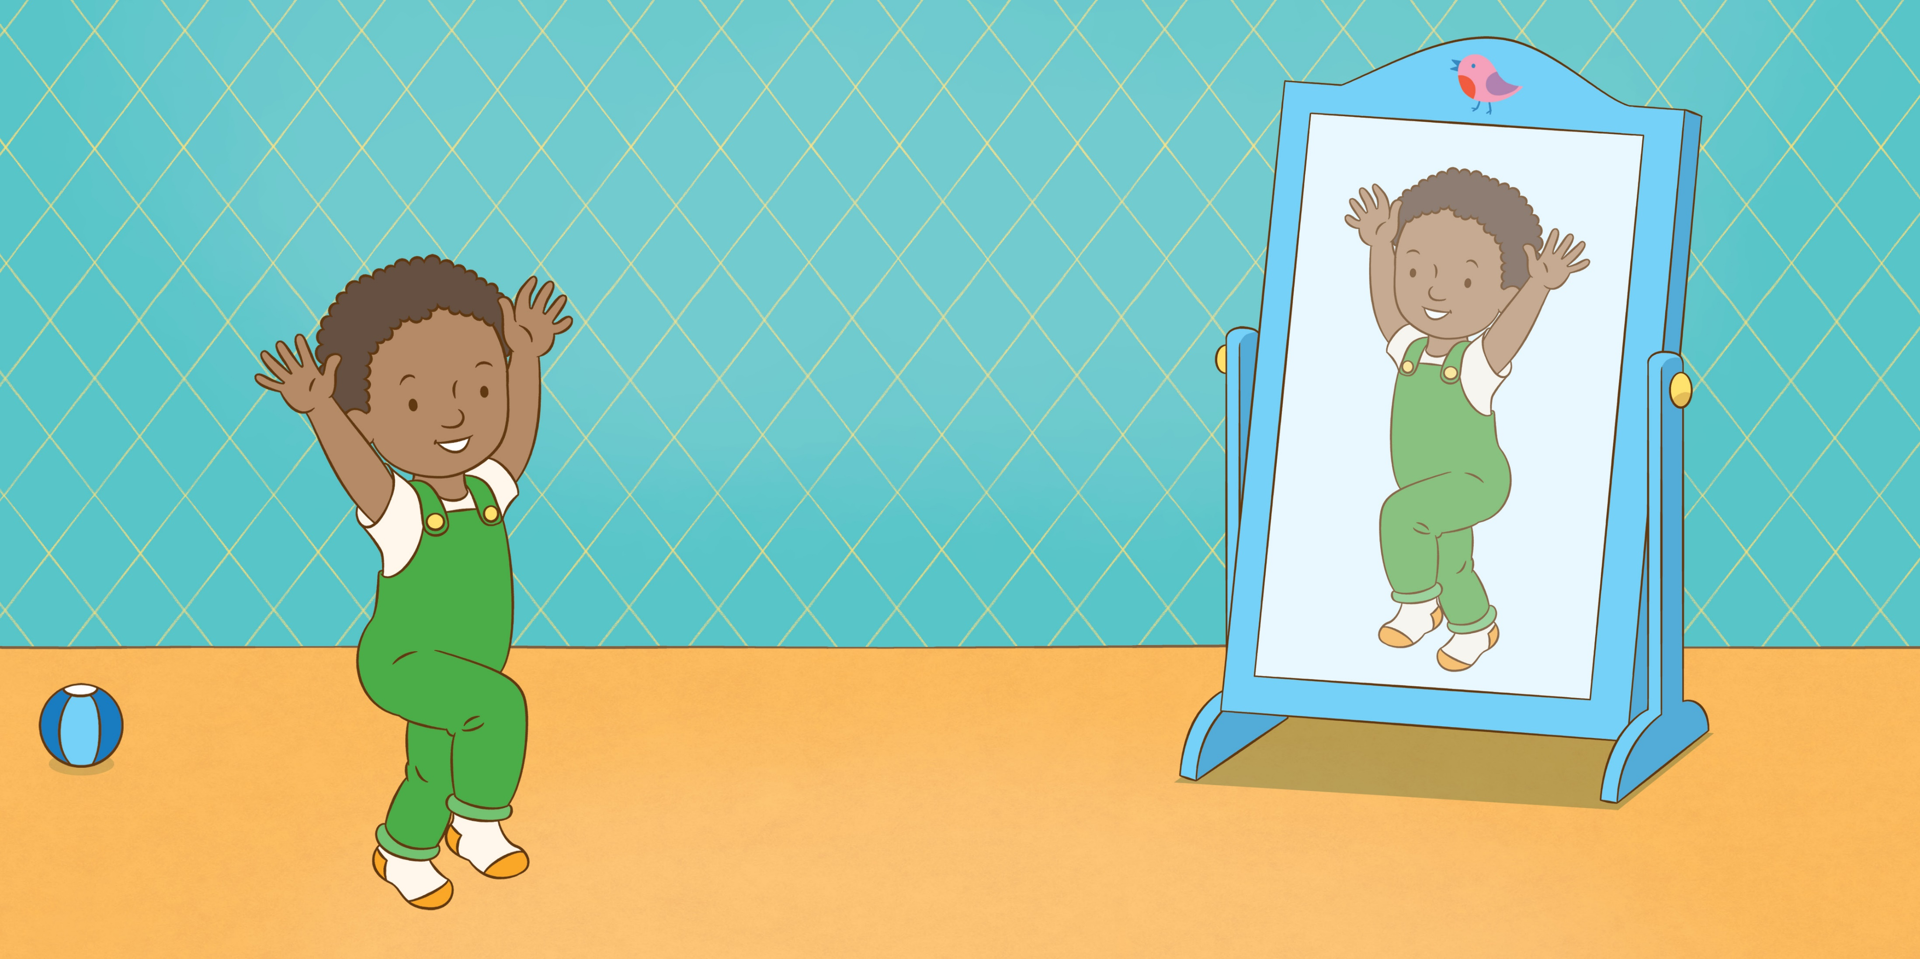
他会走路。
像我一样。

Slide 7
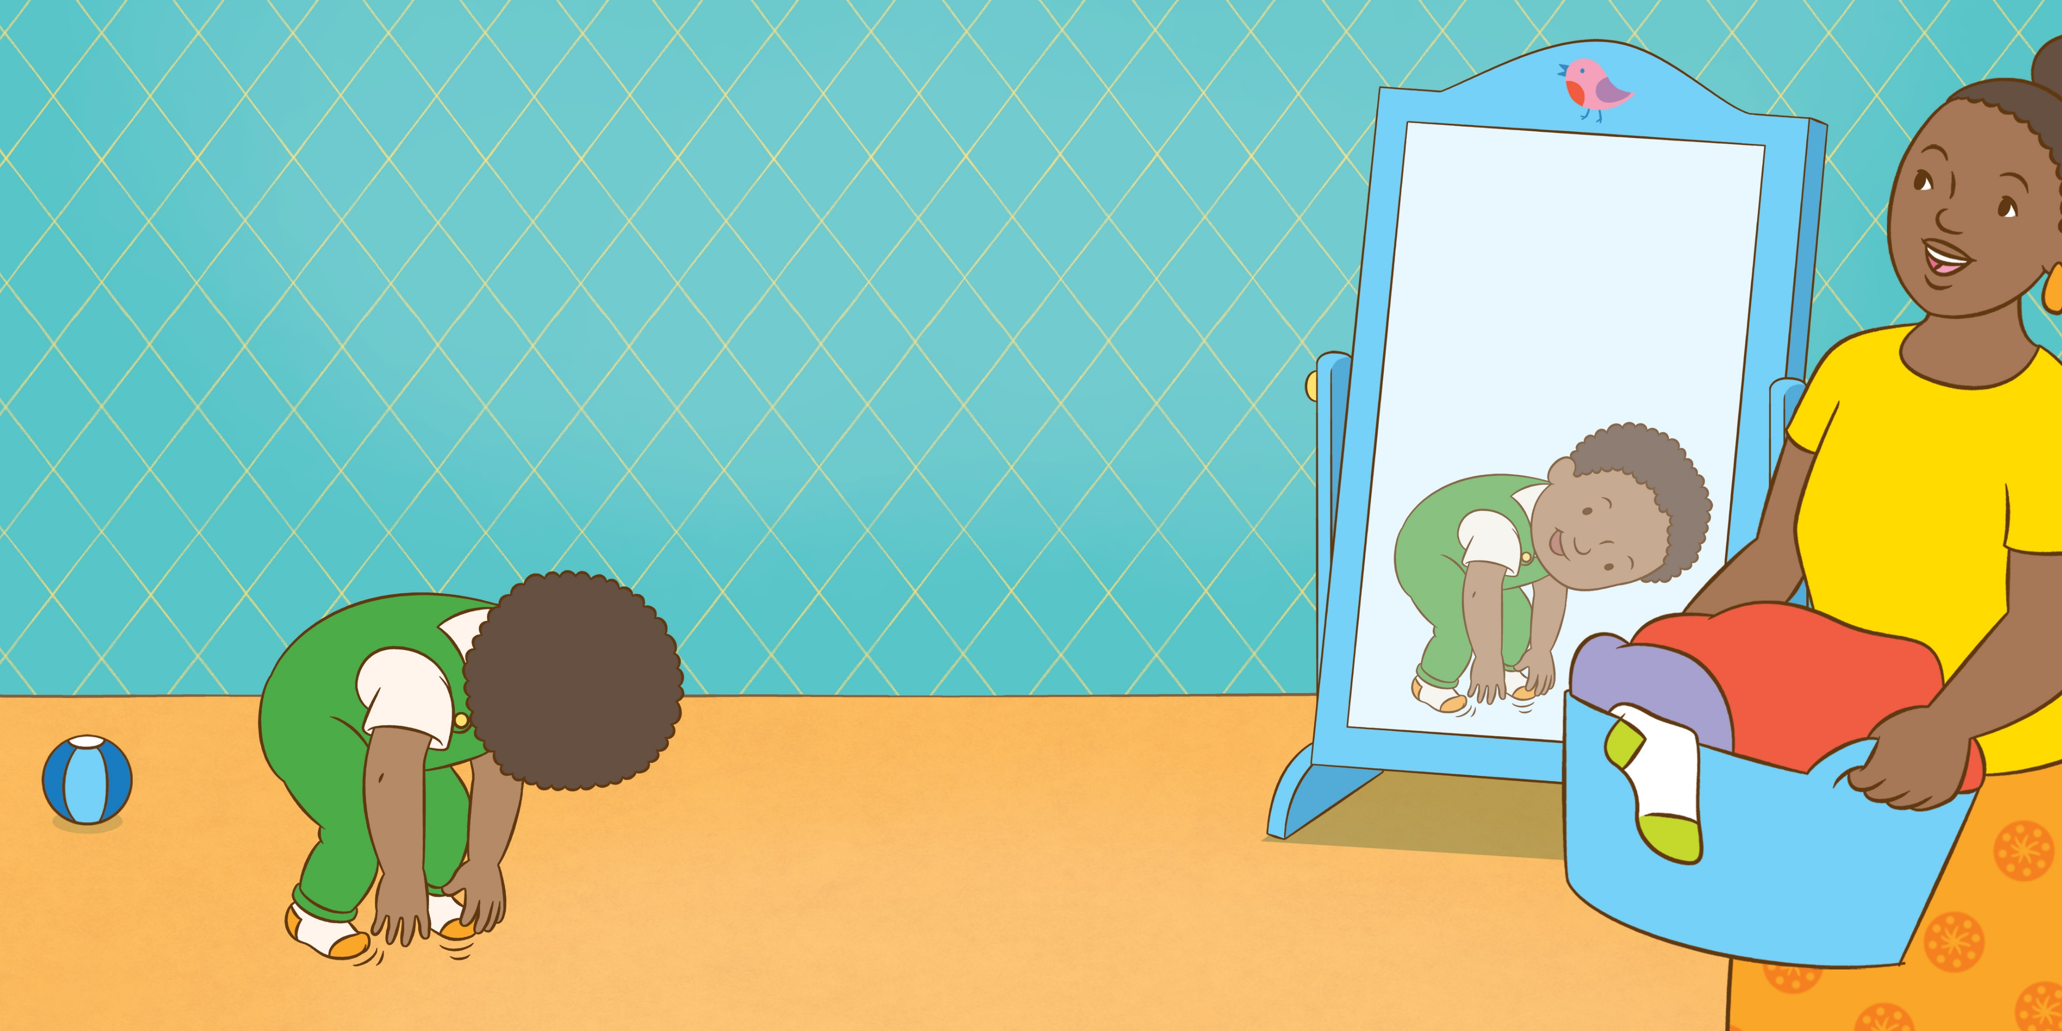
我动动脚趾头。
他也动动脚趾头。

Slide 8
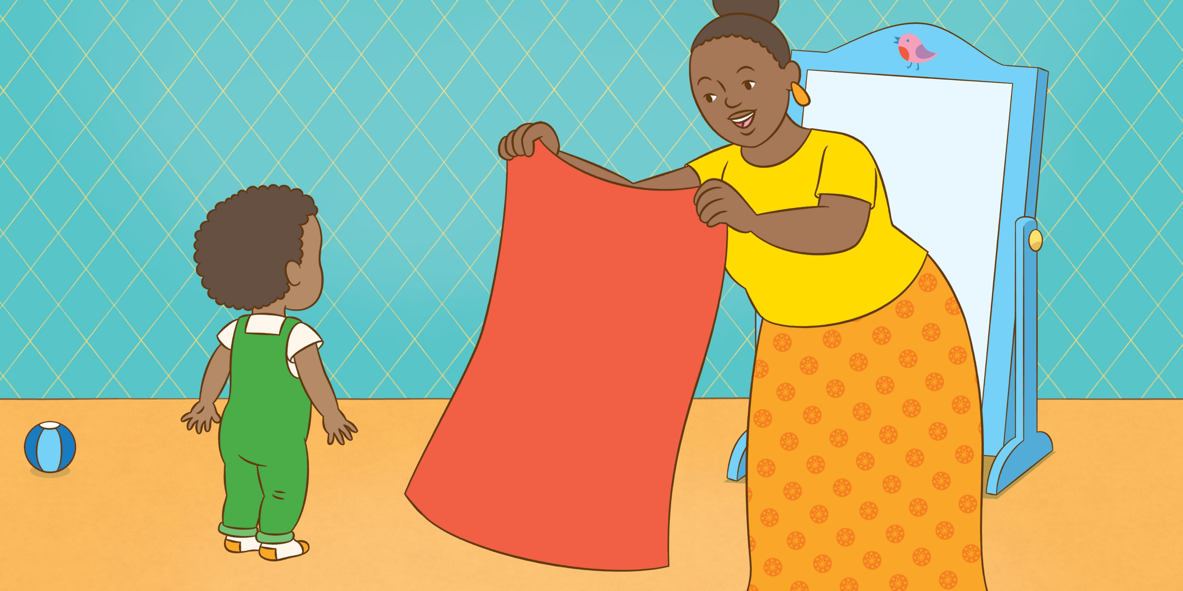
噢？他不见了。

Slide 9
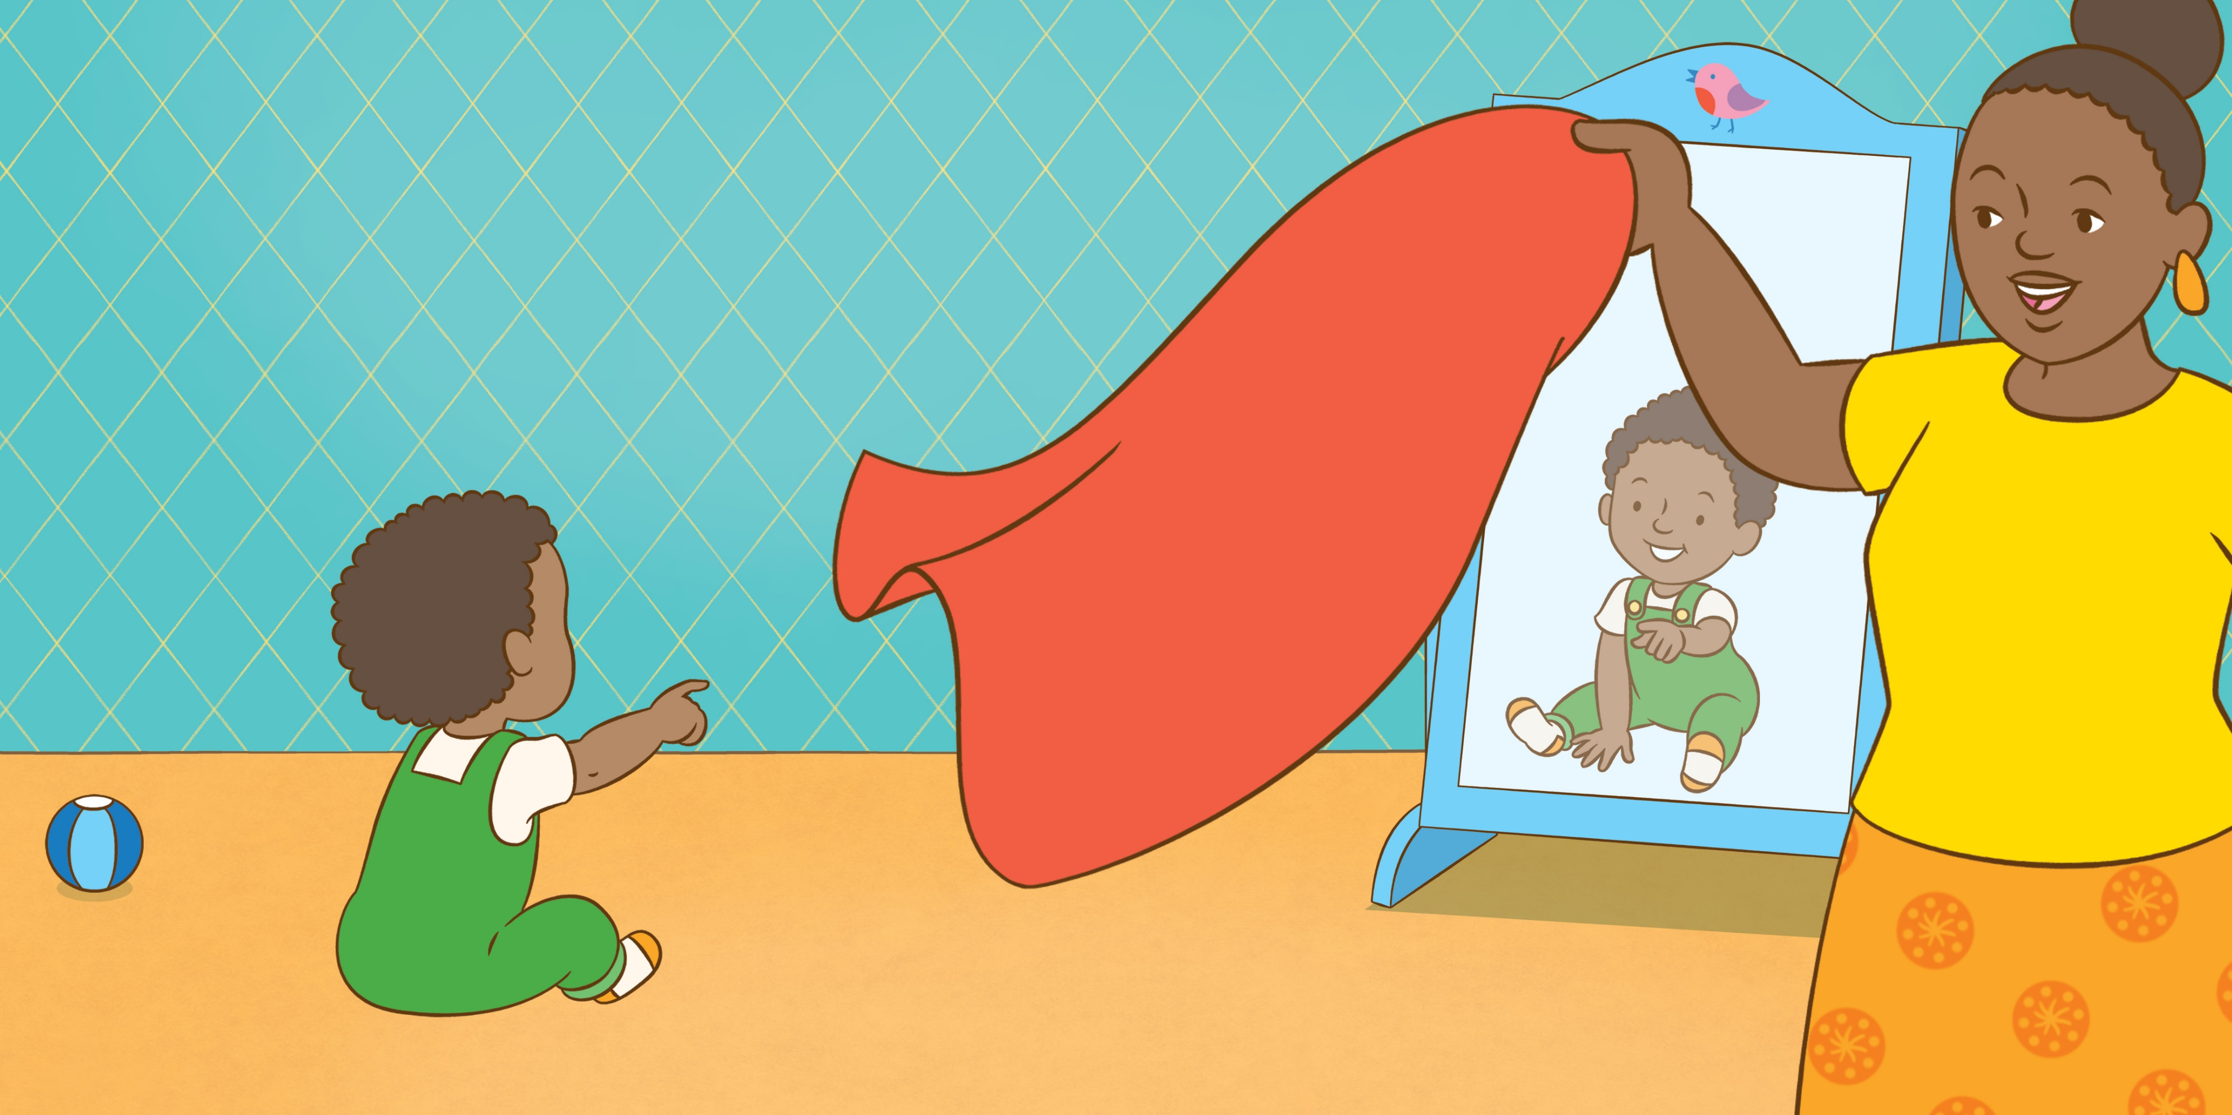
他是谁？

Slide 10
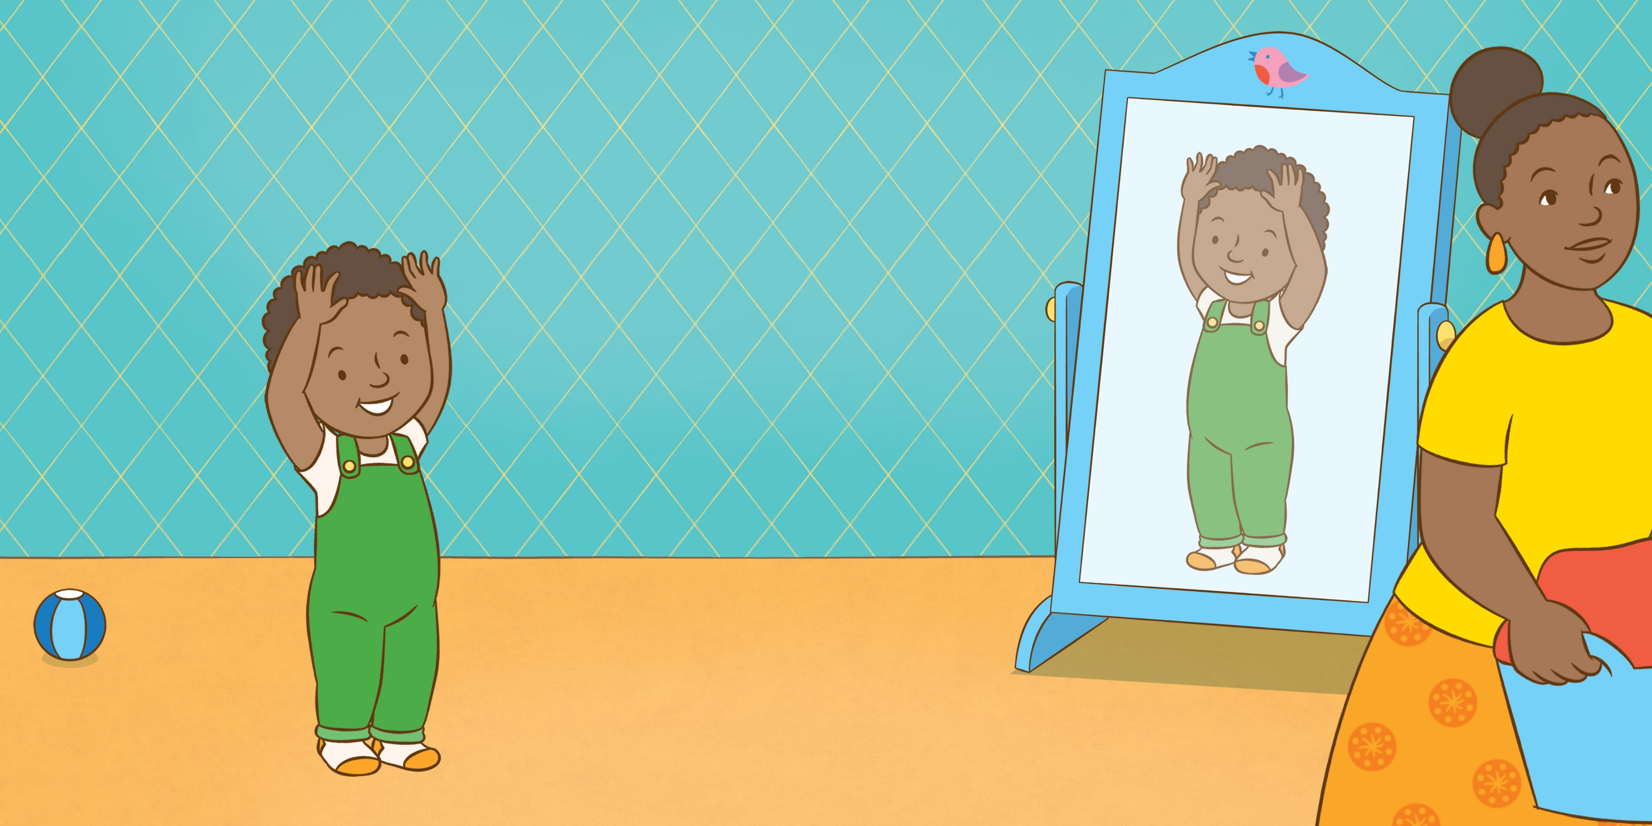
我挥手。
他也挥手。

Slide 11
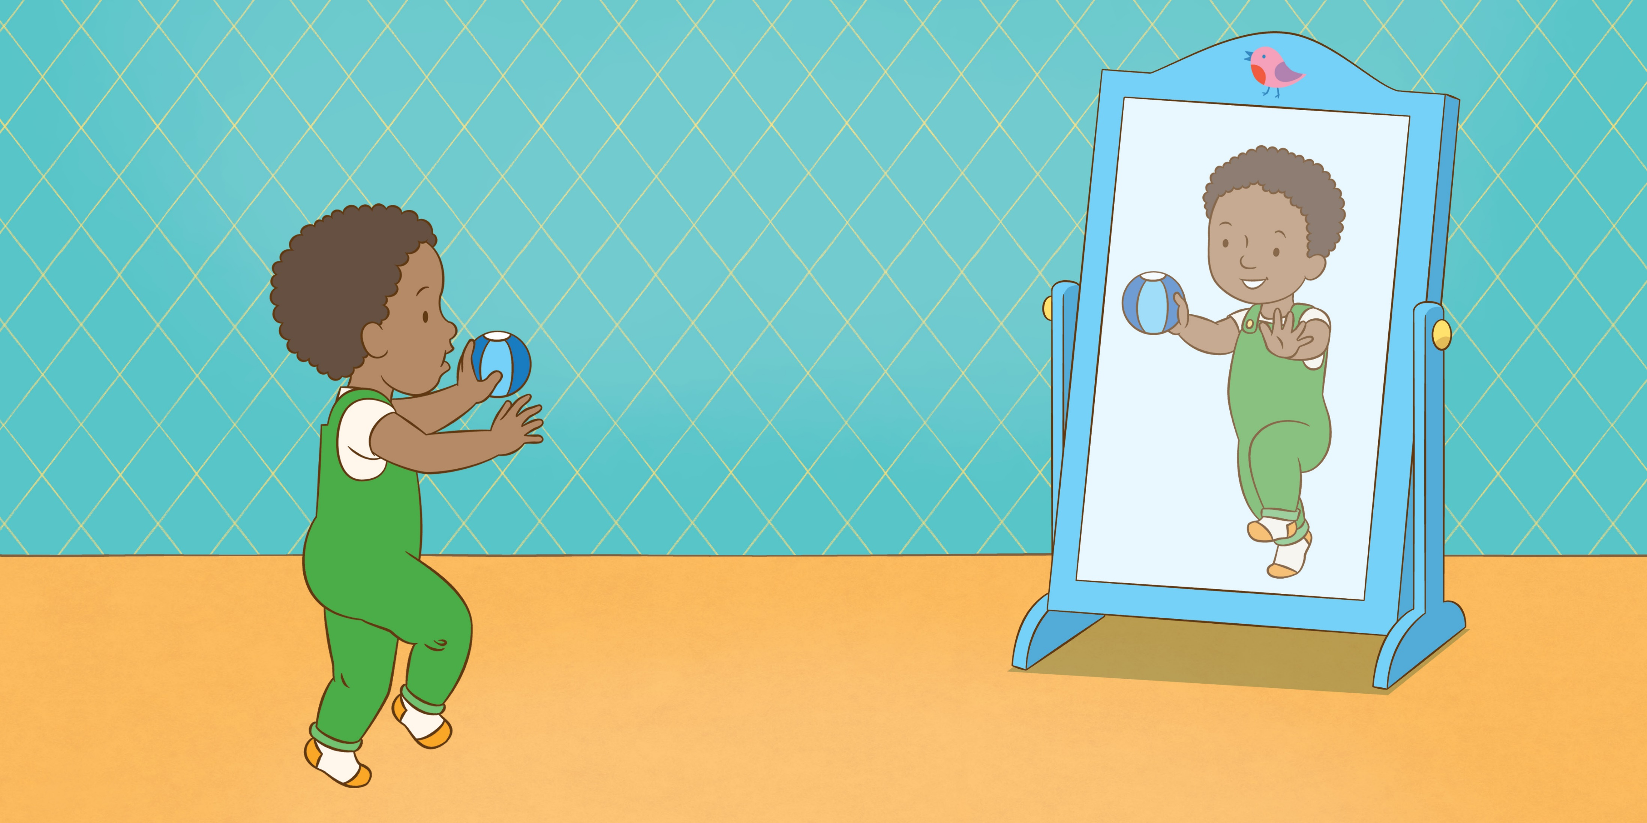
来一起玩吧。

Slide 12

糟糕！他不见了！

Slide 13

你是谁啊？

Slide 14
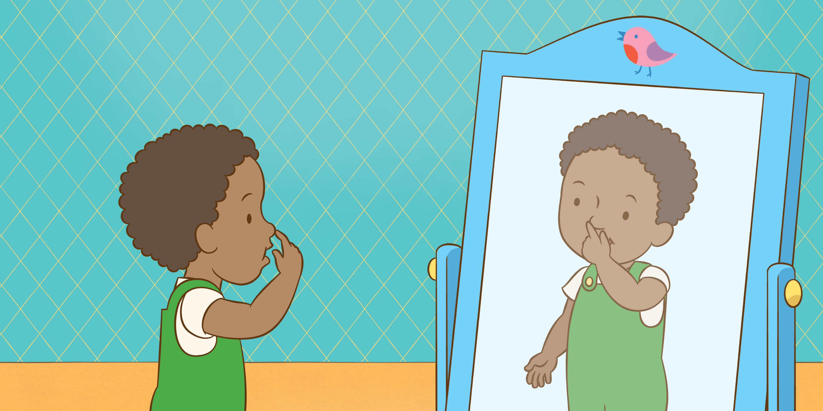
我可爱的鼻子。
他可爱的鼻子。

Slide 15

我做了个鬼脸。
他也一样。

Slide 16

噢！原来他就是……
我！

Slide 17

拜拜！

